Slide 1
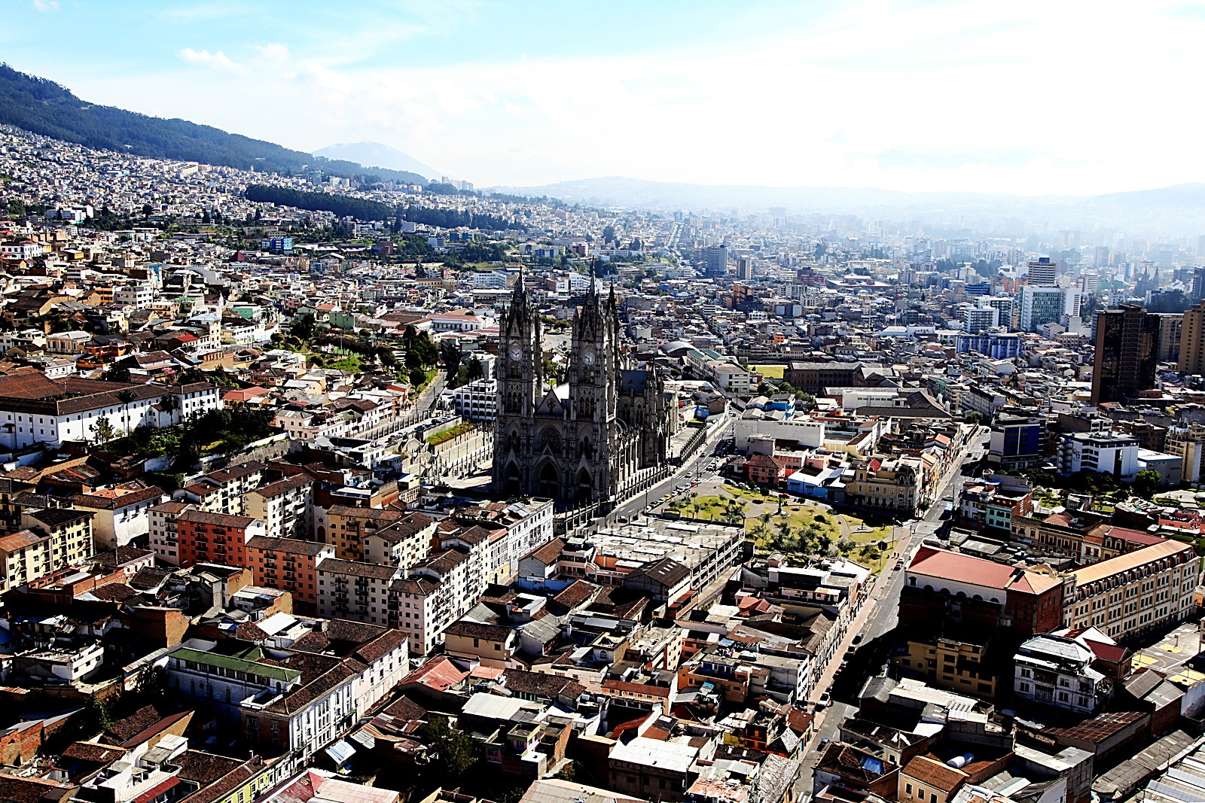
LA SECRETARIA DE TERRITORIO, HÁBITAT Y VIVIENDA, Y LA DIRECCION METROPOLITANA DE CATASTRO PROPONEN LA ORDENANZA CON LA CUAL SE APRUEBA EL PLANO DEL VALOR DE LA TIERRA DE LOS PREDIOS URBANOS Y RURALES DEL DISTRITO METROPOLITANO DE QUITO PARA EL BIENIO 2022 -2023

Slide 2
SEGUNDO DEBATE
CONCEJO METROPOLITANO
14/12/2021

Slide 3
Clave 1160710008
RESUMEN DE OBSERVACIONES ACOGIDAS
Depuración, actualización y determinación real del avalúo del bien inmueble y sus repercusiones y soluciones para afectaciones de años anteriores.
Motivar y facilitar la actualización del dato catastral a través de iniciativa ciudadana
Incluir expresamente a proyectos de vivienda social para la determinación obligatoria y actualizada para los fines pertinentes.
Evitar y moderar los cambios abruptos de avalúo por efectos de ajustes a los bordes de Clasificación de Suelo por el cambio PUOS - PUGS

Slide 4
Clave 1160710008
RESUMEN DE OBSERVACIONES ACOGIDAS
REMITE | OFICIO SECRETARIA DEL CONCEJO | OFICIO DESPACHO CONCEJAL | FECHA
Concejala Andrea Hidalgo | GADDMQ-SGCM-2021-5673-O | GADDMQ-DC-HMA-2021-0799-O | 07 diciembre 2021
Concejal Luis Robles | GADDMQ-SGCM-2021-5688-O | GADDMQ-DC-RPL-2021-0168-O | 08 diciembre 2021
Concejala Analía Ledesma | GADDMQ-SGCM-2021-5714-O | GADDMQ-DC-ACLG-2021-0636-O | 08 diciembre 2021
Concejal Juan Carlos Fiallo | GADDMQ-SGCM-2021-5747-O | GADDMQ-DC-JCFC-2021-0319-O | 10 diciembre 2021
Concejala Brith Vaca | GADDMQ-SGCM-2021-5749-O | GADDMQ-DC-VCBC-2021-0319-O | 10 diciembre 2021
REMITE | OFICIO | FECHA
Secretaría de Seguridad | GADDMQ-SGSG-2021-3160-OF | 08 diciembre 2021

Slide 5
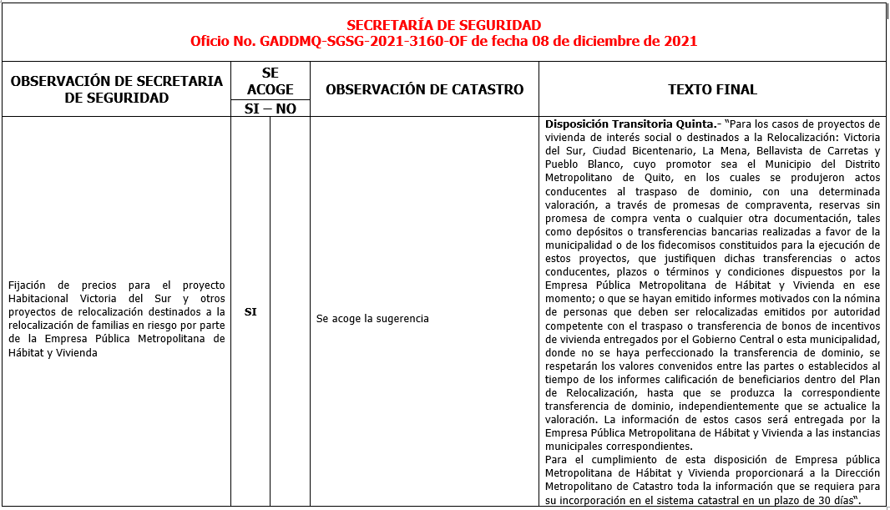
Clave 1160710008
OBSERVACIONES ACOGIDAS POR LA CUS

Slide 6
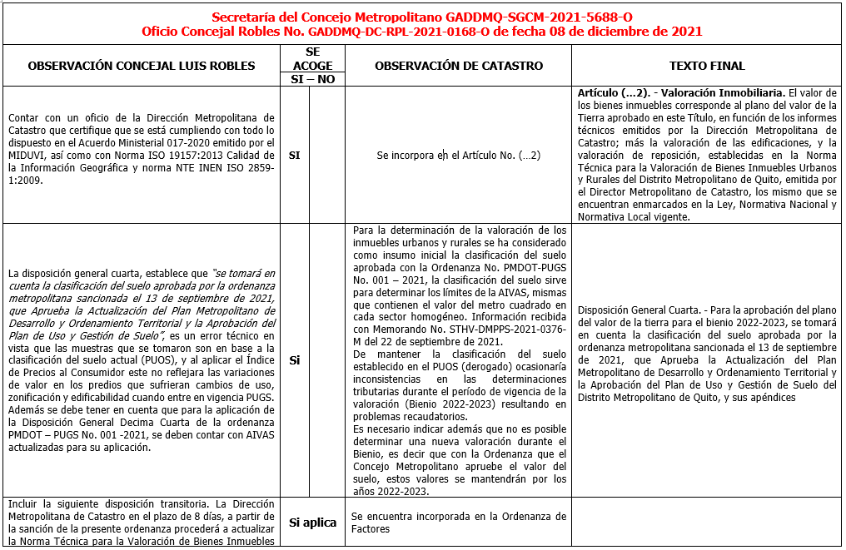
Clave 1160710008
OBSERVACIONES ACOGIDAS POR LA CUS

Slide 7
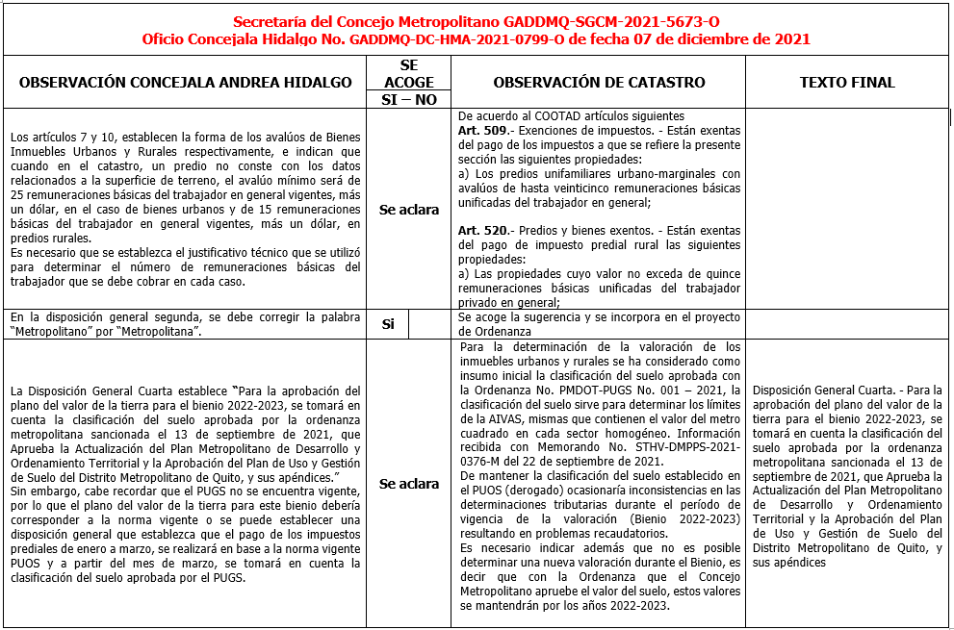
Clave 1160710008
OBSERVACIONES ACOGIDAS POR LA CUS

Slide 8
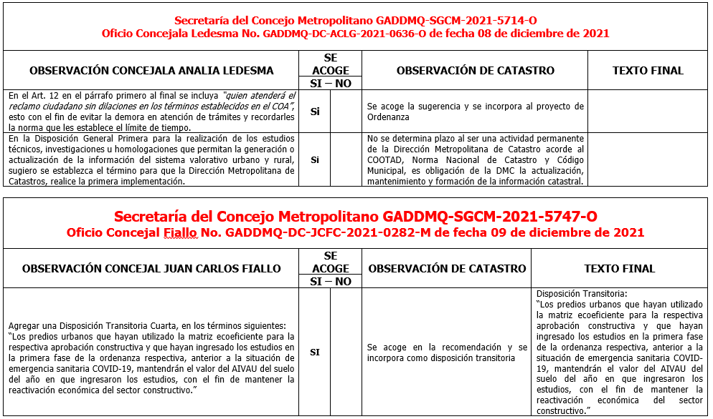
Clave 1160710008
OBSERVACIONES ACOGIDAS POR LA CUS

Slide 9
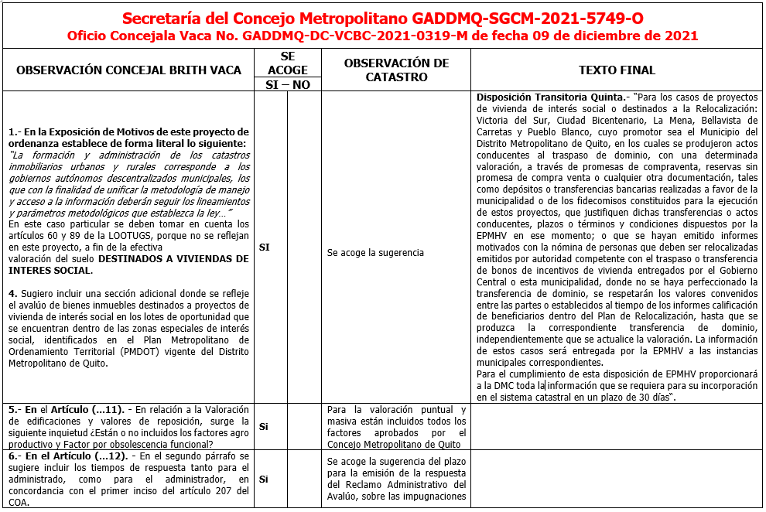
Clave 1160710008
OBSERVACIONES ACOGIDAS POR LA CUS

Slide 10
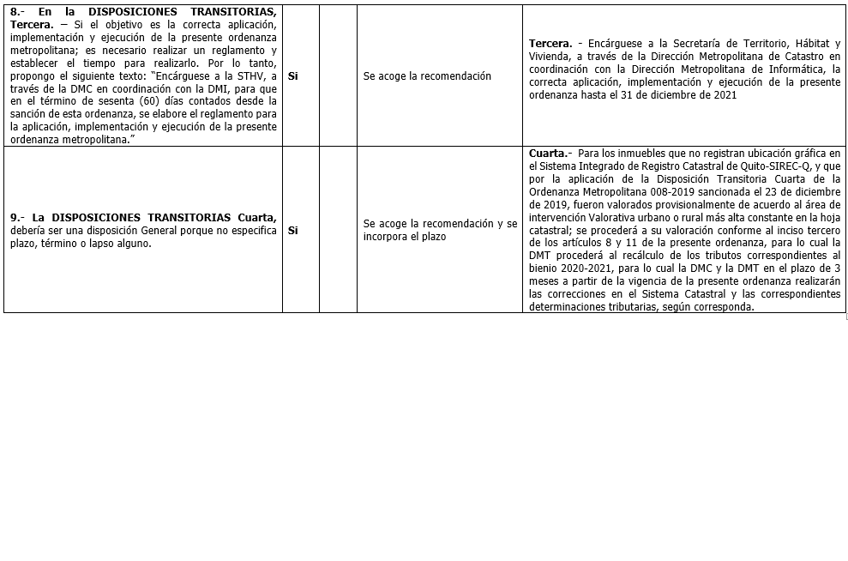
Clave 1160710008
OBSERVACIONES ACOGIDAS POR LA CUS

Slide 11
Clave 1160710008
OBSERVACIONES NO ACOGIDAS POR LA CUS
Los predios urbanos que se encuentren catastrados y que no conste con los datos de superficie de terreno y que se encuentre sin ubicación gráfica, la Dirección Metropolitana de Catastro en el lapso de 6 meses deber realizar la actualización catastral
El proyecto de ordenanza, no se ajusta a lo establecido en el e) del artículo 34 del Acuerdo Ministerial 017-2020 emitido por el MIDUVI: “e) Aprobar mediante ordenanza el plano o mapa de valor del suelo y los valores de las construcciones con sus respectivos factores de aumento y reducción
La Administración General garantizara los recursos necesarios a la Dirección Metropolita Financiera para que notifique hasta el 31 de diciembre de 2021 a todos los propietarios que sus predios han sido actualizados
La Dirección Metropolitana de Catastro una vez que entre en vigencia la ordenanza PMDOT – PUGS No. 001 -2021, procederá a realizar la actualización del valor del suelo en todos las AIVAS que hayan sufrido cambio de uso, zonificación y edificabilidad entre el PUOS y PUGS, por el método de potencialidad, para su valoración y cálculo de impuesto predial para el año 2023
La disposición transitoria segunda es discriminatoria en vista que solo se exigirá a los predios que por errores municipales se han ingresado al catastro sin ubicación gráfica, además no se toma en cuenta la situación económica de las personas para conseguir los recursos económicos necesarios para realizar un levantamiento topográfico
La disposición Transitoria Cuarta intenta solventar el problema causado por la aplicación de la ordenanza 008-2019, la cual fue aprobada en base a los informes técnicos de la Dirección Metropolitana de Catastro y las recomendaciones generadas por los funcionarios de la Dirección Metropolitana de Catastro en las mesas de trabajo, por lo que al ser el Municipio el causante del problema

Slide 12
Clave 1160710008
OBSERVACIONES NO ACOGIDAS POR LA CUS
La Dirección Metropolitana de Catastro en coordinación con las Administraciones Zonales, procederán a tomar un punto GPS en cada predio que no registra ubicación gráfica en el Sistema Integrado de Registro Catastral de Quito-SIREC-Q
La Dirección Metropolitana de Catastro en el plazo de 9 meses presentara al Concejo Metropolitano el análisis de cumplimento del literal g) del artículo 34 del acuerdo Ministerial 017-2020 emitido por el MIDUVI, y procederá a actualizar el avaluó catastral para el año 2023 en los polígonos donde se haya encontrado una tolerancia mayor.
Plazo Reclamo Administrativo de Avalúo, considero que se viola el derecho de los ciudadanos al establecer un tiempo límite para hacer su impugnación al encontrarse en desacuerdo con su avalúo, pues pueden existir diferentes situaciones que no permitan que los ciudadanos realicen su reclamo en ese tiempo y no por eso significa que se encuentren de acuerdo con el mismo.
El PUGS no se encuentra vigente, por lo que el plano del valor de la tierra para este bienio debería corresponder a la norma vigente o se puede establecer una disposición general que establezca que el pago de los impuestos prediales de enero a marzo, se realizará en base a la norma vigente PUOS y a partir del mes de marzo, se tomará en cuenta la clasificación del suelo aprobada por el PUGS.
Se le concede un plazo o un término al administrado para que realice la actualización , por lo que se sugiere se le otorgue el termino de 90 días para que el sistema catastral pueda tener una actualización completa en tiempos reales y se obligue a su cumplimiento

Slide 13
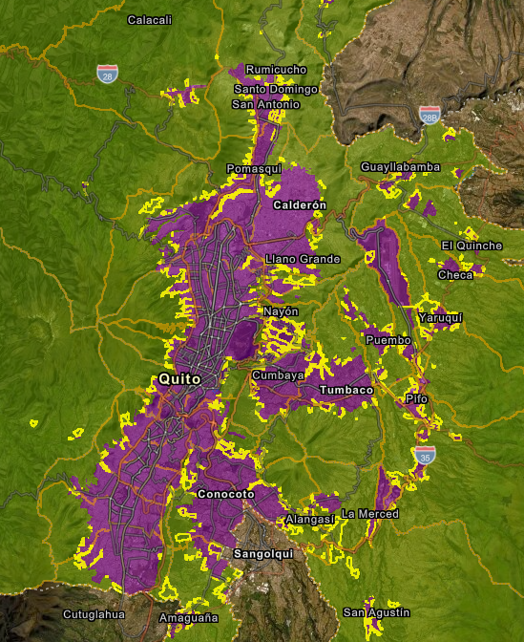
Clave 1160710008
ZONAS DE CAMBIO POR CLASIFICACION DEL SUELO PUOS - PUGS

Slide 14
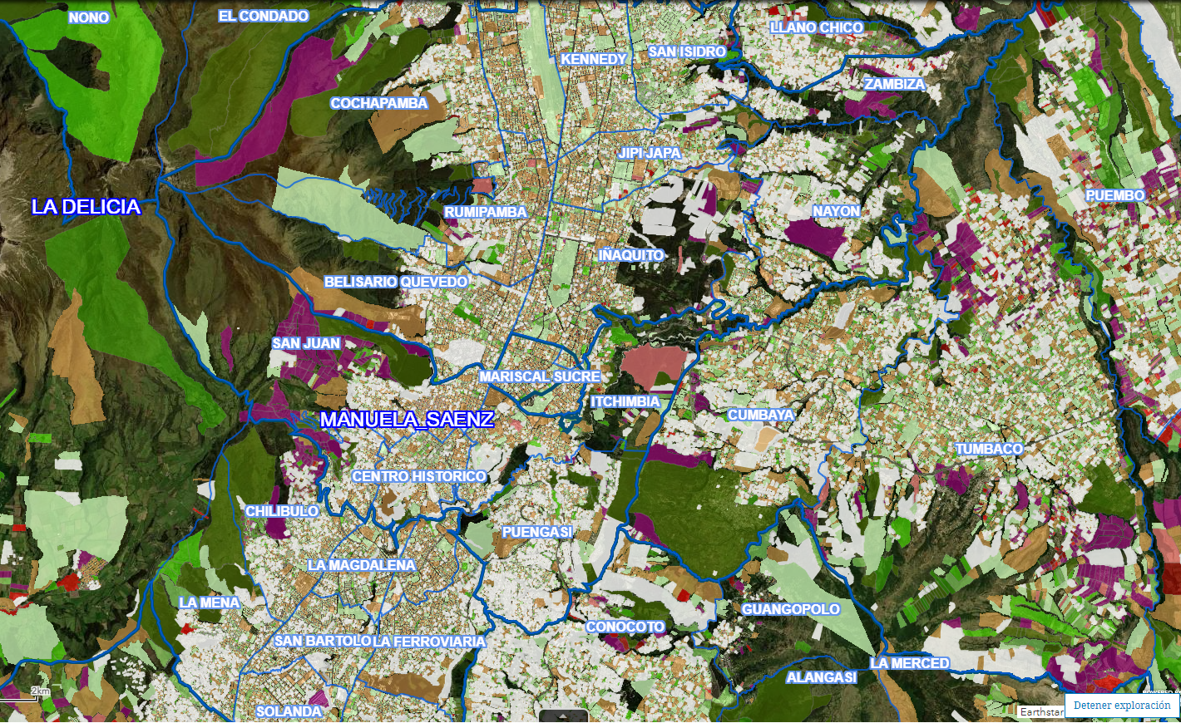
Clave 1160710008
MAPA DE CAMBIO DE AVALÚOS
ADMINISTRACIÓN ZONAL EUGENIO ESPEJO – PARROQUIA JIPIJAPA

